Slide 1
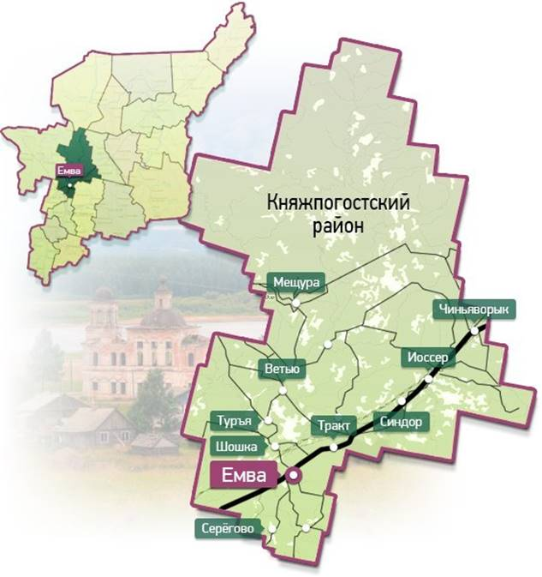
Бюджет для граждан на 2023 год и плановый период 2024 и 2025 годов (Проект решения совета сельского поселения «Иоссер» на 2023 год и плановый период 2024 и 2025 годов)
Финансовое управление администрации
муниципального района «Княжпогостский»
г. Емва

Slide 2
БЮДЖЕТ ДЛЯ ГРАЖДАН
Что такое «Бюджет для граждан»?
Бюджет для граждан - документ, содержащий основные положения закона о бюджете в доступной для широкого круга заинтересованных пользователей форме, разработанный в целях ознакомления граждан с основными целями, задачами бюджетной политики, планируемыми и достигнутыми результатами использования бюджетных средств.
Бюджет- это форма образования и расходования денежных средств, предназначенных для финансового обеспечения задач и функций государства и местного самоуправления (статья 6 Бюджетного Кодекса Российской Федерации).
Граждане- как налогоплательщики и потребители государственных и муниципальных услуг-должны быть уверены в том, что передаваемые ими в распоряжение государства средства используются прозрачно и эффективно, приносят конкретные результаты как для общества в целом, так и для каждой семьи, каждого человека.
Бюджетный процесс - регламентируемая законодательством Российской Федерации деятельность органов государственной власти, органов местного самоуправления и иных участников бюджетного процесса по составлению и рассмотрению проектов бюджетов, утверждению и исполнению бюджетов, контролю за их исполнением, осуществлению бюджетного учета, составлению, внешней проверке, рассмотрению и утверждению бюджетной отчетности

Slide 3
БЮДЖЕТ ДЛЯ ГРАЖДАН
Бюджет любой семьи делится на две части
Доходы Расходы
Доходы
Расходы
(-)Дефицит
(+) Профицит

Slide 4
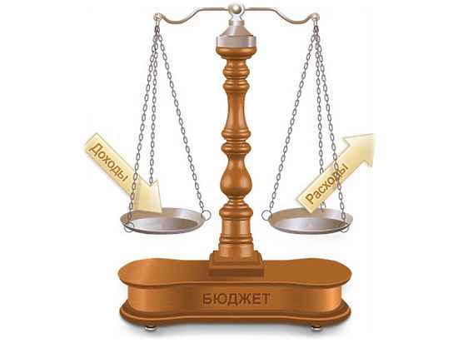
БЮДЖЕТ ДЛЯ ГРАЖДАН
Доходы- это поступления денежных средств в бюджет
Расходы –это выплаты из бюджета денежных средств

Slide 5
БЮДЖЕТ ДЛЯ ГРАЖДАН

Slide 6
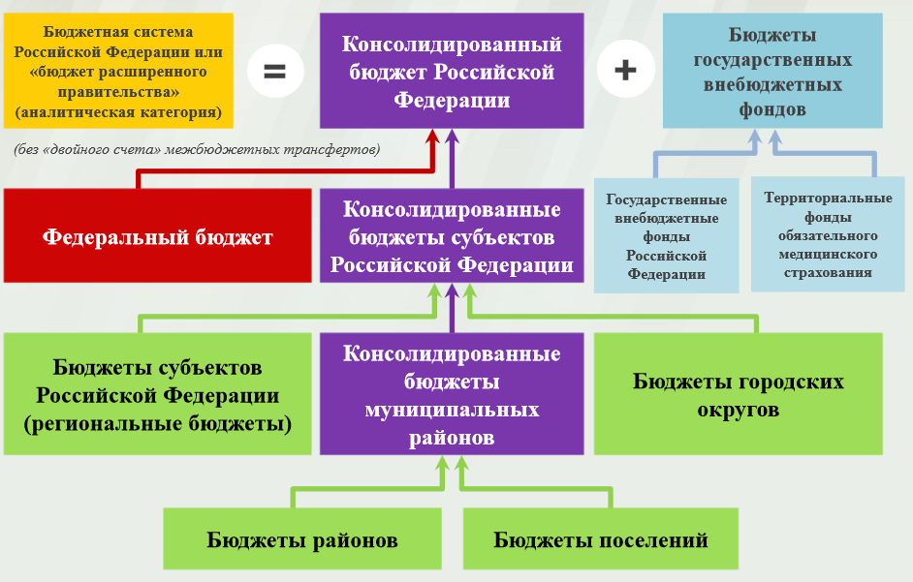
БЮДЖЕТ ДЛЯ ГРАЖДАН
Бюджетная система. Структура консолидированного бюджета Российской Федерации

Slide 7
БЮДЖЕТ ДЛЯ ГРАЖДАН
Стадии бюджетного процесса:
Утверждение бюджета на очередной финансовый год и плановый период
(Совет сельского поселения «Иоссер»)
Исполнение бюджета текущего финансового года (Органы местного самоуправления; финансовые органы, главные распорядители)
Формирование отчетности об исполнении бюджета предыдущего отчетного финансового года (Финансовый орган, главные распорядители средств)
Утверждение отчета об исполнении бюджета предыдущего финансового года (Совет сельского поселения «Иоссер»)
Составление проекта бюджета на очередной финансовый год и плановый период (Финансовый орган, главные распорядители бюджетных средств)
Рассмотрение проекта бюджета на очередной финансовый год и плановый период (Совет сельского поселения «Иоссер»)

Slide 8
БЮДЖЕТ ДЛЯ ГРАЖДАН
Составление проекта бюджета основывается на :
Бюджетном послании президента Российской Федерации
Основных направлениях бюджетной и налоговой политики
Стратегии социально-экономического развития района
Прогнозе социально-экономического развития
Муниципальных программ
Бюджетном прогнозе муниципального района

Slide 9
БЮДЖЕТ ДЛЯ ГРАЖДАН
Основные характеристики бюджета (тыс.рублей)
Показатели | 2023 год | 2024 год | 2025 год
Доходы | 6 574,119 | 3 639,767 | 3 645,968
Расходы в том числе: на 1 жителя (140 чел. на 01.01.2022 | 6 575,120 46,965 | 3 640,766 26,005 | 3 646,969 26,050
Дефицит(-)/ Профицит(+) | - 1,001 | - 0,999 | - 1,001

Slide 10
БЮДЖЕТ ДЛЯ ГРАЖДАН Доходы бюджета
Налоговые доходы (поступления от уплаты налогов)
Налог на доходы физических лиц
Неналоговые доходы (поступления от уплаты прочих пошлин, сборов)
Прочие неналоговые доходы
Безвозмездные поступления (поступления из других бюджетов бюджетной системы РФ)
Дотации
Земельный налог
Государственная пошлина
Субвенции
Субсидии
Иные межбюджетные трансферты
Налог на имущество физических лиц
Доходы от использования имущества

Slide 11
БЮДЖЕТ ДЛЯ ГРАЖДАН
РАСХОДНАЯ ЧАСТЬ БЮДЖЕТА Расходы бюджета сельского поселения «Иоссер»
Муниципальные Непрограммные программы мероприятия
2023 год – 51,5% 2023 год – 48,5%
2024 год – 23,6 % 2024 год – 76,4 %
2025 год – 23,4% 2025 год – 76,6 %

Slide 12
БЮДЖЕТ ДЛЯ ГРАЖДАН
Принятые муниципальные программы на уровне сельского поселения «Иоссер»
 | План 2023 год | План 2024 год | План 2025 год
ПРОГРАММНЫЕ РАСХОДЫ | 3 386,587 | 861,002 | 855,002
Муниципальная программа «Развитие жилищно-коммунального хозяйства и благоустройства сельского поселения «Иоссер» | 3 374,787 | 849,202 | 843,202
в том числе:
- расходы на содержание уличного освещения | 240,000 | 240,000 | 240,000
- содержание улично-дорожной сети | 600,000 | 603,202 | 603,202
- реализация народных проектов в сфере благоустройства | 444,446 | 0,000 | 0,000
- реализация народных проектов в сфере занятости населения | 88,889 | 0,000 | 0,000
- оказание услуг по вывозу ТКО | 12,000 | 6,000 | 0,000
- осуществление полномочий района (отчисления регион. оператору на кап. ремонт) | 419,650 | 0,000 | 0,000
- осуществление полномочий района (оплата коммунальных услуг по МЖФ) | 1 569,802 | 0,000 | 0,000
Муниципальная программа «Пожарная безопасность в населенных пунктах на территории сельского поселения «Иоссер» | 11,800 | 11,800 | 11,800
в том числе:
- реализация противопожарных мероприятий | 11,800 | 11,800 | 11,800

Slide 13
БЮДЖЕТ ДЛЯ ГРАЖДАН
Структура расходов бюджета сельского поселения «Иоссер»
Наименование направления расходов (тыс.руб) | План 2023 год | План 2024 год | План 2025 год
Функционирование высшего должностного лица субъекта Российской Федерации и муниципального образования (0102) | 691,014 | 691,014 | 691,014
Функционирование Правительства Российской Федерации, высших исполнительных органов государственной власти субъектов Российской Федерации, местных администраций (0104) | 1 813,876 | 1 399,107 | 1 405,310
Обеспечение деятельности финансовых, налоговых и таможенных органов и органов финансового (финансово-бюджетного) надзора (0106) | 0,280 | 0,280 | 0,280
Резервные фонды (0111) | 1,000 | 1,000 | 1,000
Другие общегосударственные вопросы (0113) | 604,000 | 604,000 | 604,000
Защита населения и территории от чрезвычайных ситуаций природного и техногенного характера, гражданская оборона (0310) | 11,800 | 11,800 | 11,800
Общеэкономические вопросы (0401) | 88,889 | 0,000 | 0,000
Жилищное хозяйство (0501) | 1 989,452 | 0,000 | 0,000
Благоустройство (0503) | 1 296,446 | 849,202 | 843,202
Пенсионное обеспечение (1001) | 78,363 | 78,363 | 78,363
Условно утверждаемые (утвержденные) расходы | 0,00 | 6,000 | 12,000
ИТОГО: | 6 575,120 | 3 640,766 | 3 646,969

Slide 14
БЮДЖЕТ ДЛЯ ГРАЖДАН
СПАСИБО ЗА ВНИМАНИЕ!
Исполнитель: Финансовое управление администрации МР «Княжпогостский»
Адрес: г. Емва ул. Дзержинского 81
Тел. 82139-21153

